Slide 1
PROGRAMACION EN RED
AÑO 2021
Subdirección Gestión Asistencial
Servicio de Salud Iquique

Slide 2
PLANIFICACIÓN Y PROGRAMACIÓN EN RED
La pandemia de Sars-Cov 2 nos enfrenta como Estado a nuevos paradigmas y desafíos nunca antes vistos.

Slide 3
DESAFÍOS PROGRAMACIÓN EN RED 2021
Perspectiva de curso de vida
Estándares de seguridad
Incorporación visiones
Corto plazo: Programación anual de la Red
Salud pública a todas las personas de Chile
Mediano y largo plazo: Planificación de la Red Asistencial.
Estrategia Digital de Salud
Calidad en la atención de salud
Integración acciones sector salud
Nueva estrategia pacientes con múltiples patologías crónicas
Cuidados integrales, integrados, continuos, centrados en usuarios.
CALIDAD DE LOS SERVICIOS OTORGADOS Y EL BUEN TRATO EN LA ATENCIÓN
Con intersector

Slide 4
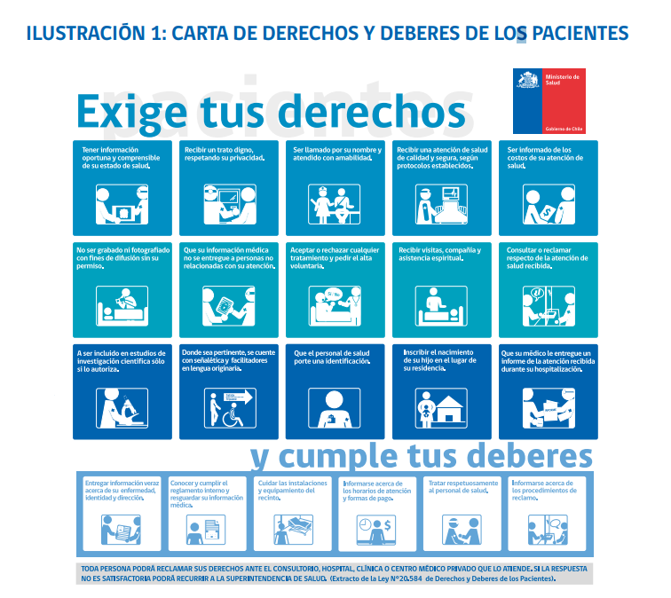
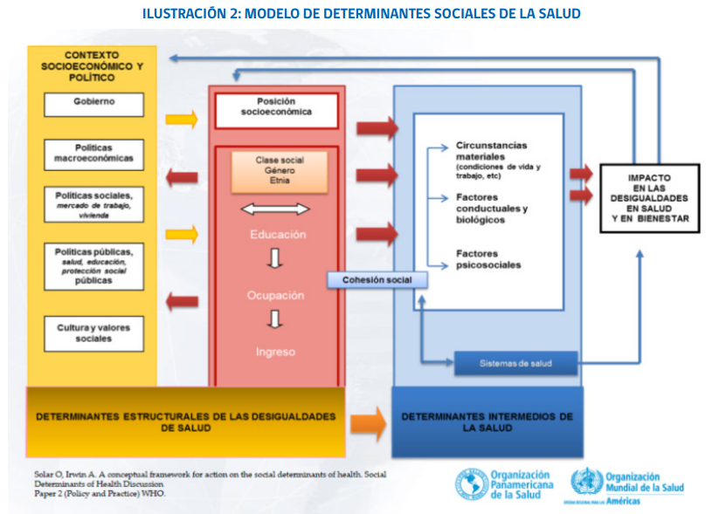
ENFOQUES DE LA PLANIFICACIÓN EN LA RED DE ATENCIÓN DE SALUD PÚBLICA
Derechos ciudadanos y protección social
Salud: Derecho fundamental
Protección Social: Seguridad a las personas durante toda su vida
Determinantes Sociales de la Salud (DSS)
Subsanar las desigualdades
Impulsar la equidad sanitaria actuando sobre los DSS

Slide 5
ENFOQUES DE LA PLANIFICACIÓN EN LA RED DE ATENCIÓN DE SALUD PÚBLICA
Curso Vida
Determinantes de la salud interactúan a lo largo del curso de vida y entre generaciones para producir resultados en salud.
Intervenciones durante la niñez y la adolescencia, tendrán efecto en el adulto.
Provee una visión integral de la salud y sus determinantes.
Equidad en salud
Ausencia de diferencias injustas y evitables o remediables en salud entre grupos o poblaciones definidas social, económica, demográfica o geográficamente.
Avanzar hacia la equidad en salud, implica inducir cambios culturales y normativos para reducir las brechas resultantes de la estratificación social.

Slide 6
PLANIFICACION Y PROGRAMACION EN RED
Es un proceso que permite que las personas reciban un continuo de servicios de:
PREVENCION
DIAGNOSTICO - TRATAMIENTO
CUIDADO TERMINAL
PROMOCION
REHABILITACION
A través de los diferentes niveles de atención del sistema de salud y de acuerdo a sus necesidades a lo largo del curso de vida

Slide 7
COMPONENTES
Programación APS
Programación Nivel secundario y terciario
Programación Odontológica
Telemedicina

Slide 8
PROGRAMACIÓN SECUNDARIA Y TERCIARIA
Cambio Influenciado por pandemia + Revisión Programación 2020
Atenciones presenciales ≠ Atenciones remotas
Rendimientos CNE ≠ Rendimientos CC de cada especialidad.
Consideraciones:
    Situación epidemiológica del momento
    Espacios adecuados para mantener el distanciamiento social
    Optimización del recurso.

Slide 9
PROGRAMACIÓN SECUNDARIA Y TERCIARIA
Programación
----------------Identificación y gestión de brechas observadas por especialidad------------------
-------Optimización horas profesionales y gestión de horas coordinada en la red -------------
Notes:
Determinar cantidad prestaciones/pacientes en espera.
Programación desde demanda
Análisis de demanda.
Proyección demanda requerida por especialidad
Todas las prestaciones requeridas para la atención del paciente, línea diagnóstica, terapéutica y prestaciones “programables” profesionales médicas y no médicas requeridas.
En el análisis por cada prestación se definen :
1. Concentración:
2. Incidencia:.
Programación desde oferta
Determinar cantidad actividades que debe cumplir un profesional de acuerdo a sus horas contratadas y los requerimientos de la especialidad.
Por profesional
Validada por el Comité de Programación
Análisis de Oferta:
Generar agendas de atención ambulatoria para consultas, procedimientos
Gestión Agenda da operación a la programación ambulatoria de especialidades.
-------Optimización horas profesionales y gestión de horas coordinada en la red ---------------

Slide 10
PROGRAMADO 2021 V/S PRODUCIDO 2020 (V1)
 | CONSULTA CONTROL DE ESPECIALIDAD (PRESENCIAL) |  |  | CONSULTA NUEVA DE ESPECIALIDAD (PRESENCIAL)
 | 2020 | 2021 | % VARIACIÓN | 2020 | 2021 | % VARIACIÓN
SERVICIO DE SALUD IQUIQUE | 44.831 | 77.573 | 73% | 18.905 | 27.337 | 45%
 | CONTROL ESPECIALIDAD (TELEMEDICINA) |  |  | CONSULTA NUEVA DE ESPECIALIDAD (TELEMEDICINA)
 | 2020 | 2021 | % VARIACIÓN | 2020 | 2021 | % VARIACIÓN
SERVICIO DE SALUD IQUIQUE | 406 | 0 | -100% | 111 | 0 | -100%

Slide 11
SE REALIZARÁN 3 REPROGRAMACIONES ANUALES.
ACTUALMENTE ESTAMOS EN PROCESO DE PRIMERA REPROGRAMACIÓN Y ANÁLISIS DE LOS DATOS DE PRODUCCIÓN A CORTE VIGENTE.
LÍNEAS DE TRABAJO PROGRAMACIÓN 2021
Potenciar la programación como herramienta de gestión
Potenciar mecanismos de coordinación y gestión de las redes asistenciales
Potenciar atención remota en controles y privilegiar atención presencial para consulta nueva

Slide 12
Gracias

